Slide 1
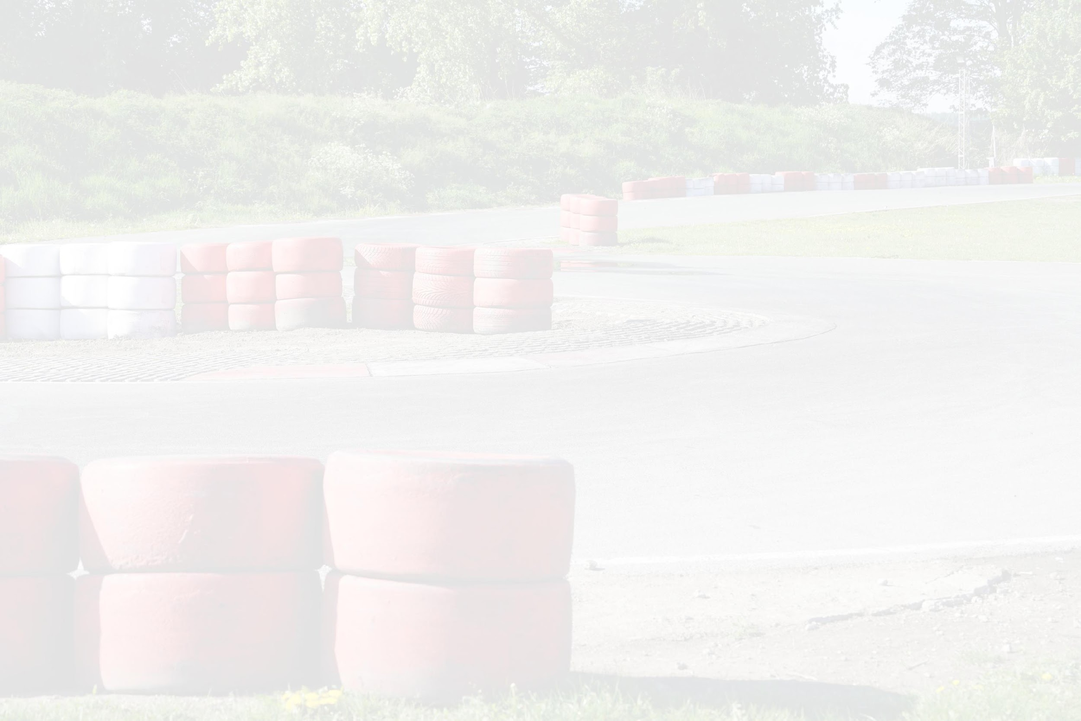


29
KABELBOOM
PAGINA 1 VAN 9
WWW.GREENKARTING.NL
HOOFDSTUK 30

Slide 2
DE KABELBOOM VAN DE GREENKART AANSLUITEN
⚡ ZORG DAT JE KART STROOM KRIJGT – NETJES, VEILIG EN WATERDICHT
PAGINA 2 VAN 9
WWW.GREENKARTING.NL
HOOFDSTUK 30

Slide 3
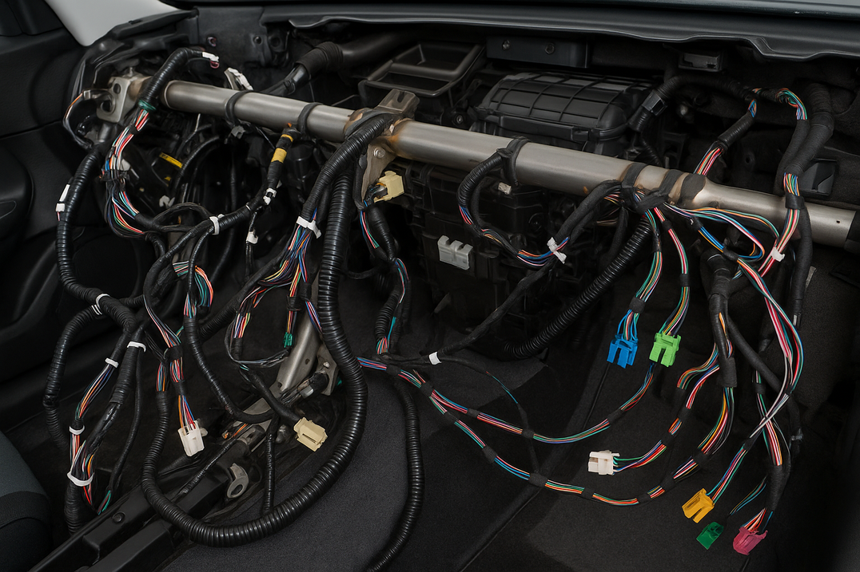
INLEIDING
DE KABELBOOM IS HET NETWERK VAN DRADEN IN JE GREENKART.
HET VERBINDT:
  DE SENSOREN EN SCHAKELAARS VOORIN
  MET DE ACCU, MOTOR EN REMLICHT ACHTERIN
JE LEERT IN DEZE MODULE:
  HOE JE DE KABELBOOM NETJES EN CORRECT MONTEERT
  WAAR JE OP MOET LETTEN BIJ KLEURCODES EN ISOLATIE
EEN KABELBOOM VAN EEN AUTO
PAGINA 3 VAN 9
WWW.GREENKARTING.NL
HOOFDSTUK 30

Slide 4
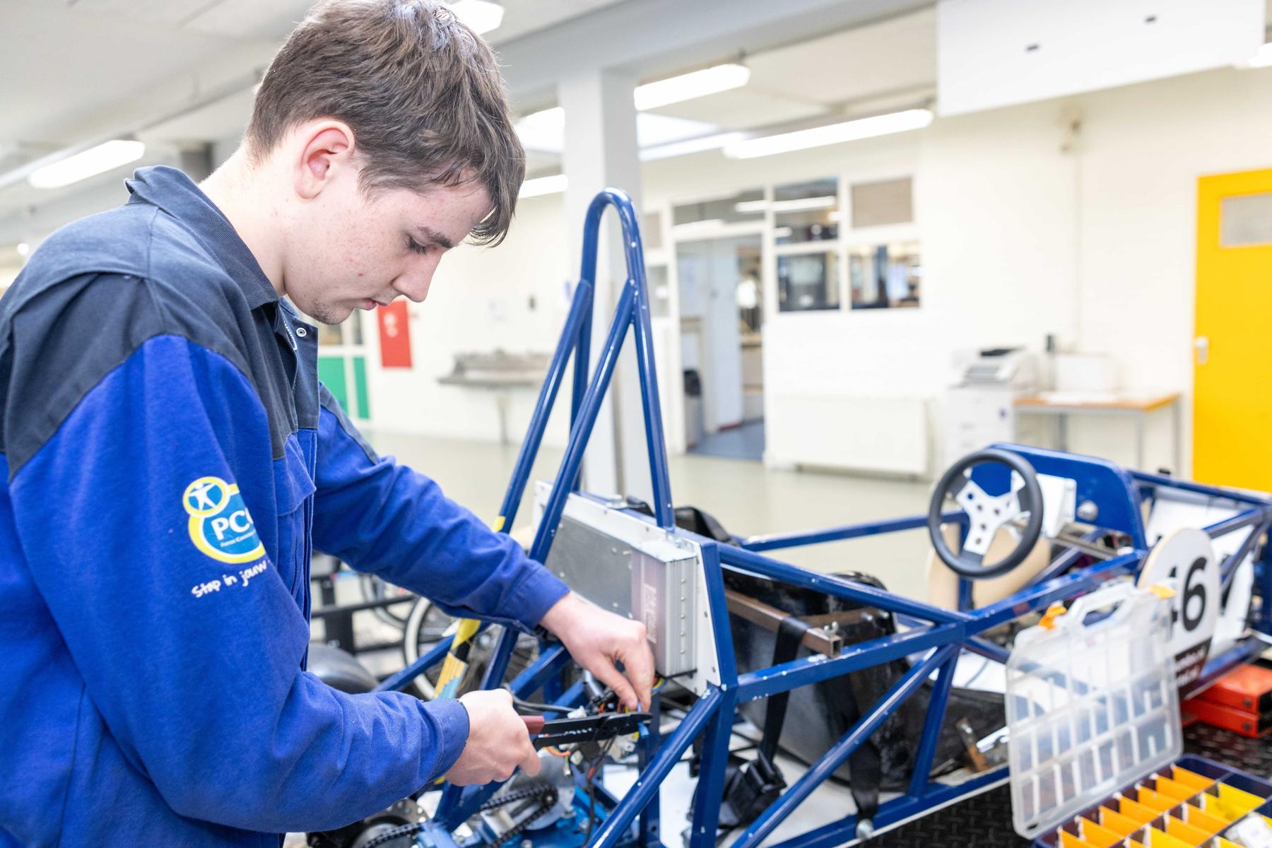
ENKELE AANDACHTSPUNTEN
VOORDAT JE BEGINT AAN DE KABELBOOM:
1. DE MEEGELEVERDE ZWARTE KABEL HEEFT ZEVEN INTERNE DRADEN (7 CORE CABLE: 7-POLIGE KABEL), DEZE IS BEDOELD OM DE ELEKTRONISCHE COMPONENTEN VAN DE VOORKANT MET DE ACHTERKANT TE VERBINDEN.
2. ZORG DAT ALLES WATERDICHT GEMAAKT WORDT.
ER BESTAAT ALTIJD EEN KANS DAT HET REGENT TIJDENS DE RACE.
3. LET GOED OP DE KLEURCODES IN HET STROOMSCHEMA.
DE DRAADKLEUREN VAN DE 7-POLIGE KABEL ZIJN ANDERE KLEUREN DAN DE DRADEN VAN DE APARTE ELEKTRISCHE ONDERDELEN.
4. LEG DE KABELS NETJES EN OVERZICHTELIJK KLAAR.
HIERDOOR KAN JE GEMAKKELIJK EN SNEL FOUTEN VINDEN OF WIJZIGINGEN AANBRENGEN.
PAGINA 4 VAN 9
WWW.GREENKARTING.NL
HOOFDSTUK 30

Slide 5
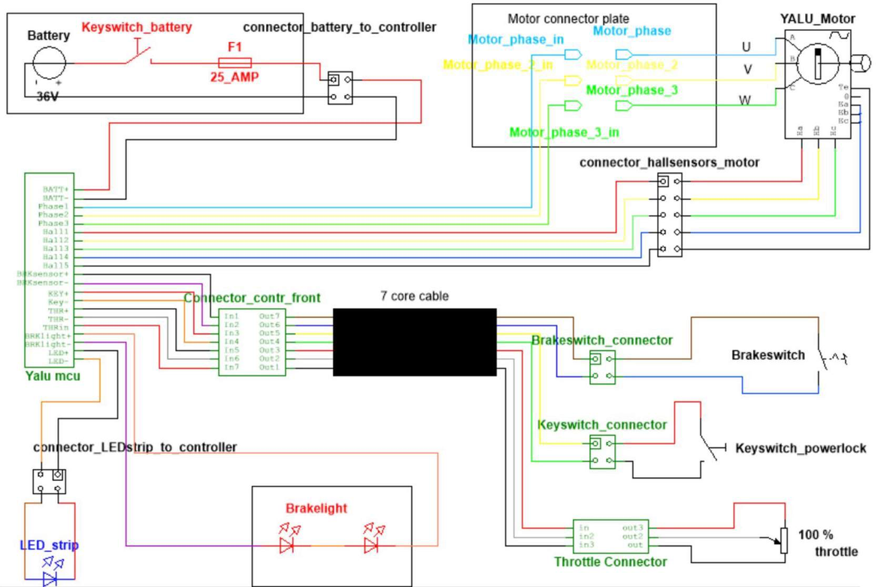
WAT IS EEN KABELBOOM?
EEN 7-POLIGE KABELBOOM BEVAT 7 DRADEN IN ÉÉN KABEL (HIER HET ZWARTE BLOK):
🔌 HIERMEE SLUIT JE ALLE ELEKTRISCHE ONDERDELEN AAN TUSSEN VOOR- EN ACHTERKANT.
✅ BELANGRIJK:
  DRAADKLEUREN KLOPPEN NIET ALTIJD MET ONDERDELEN → CHECK HET SCHEMA!
  GEBRUIK WATERDICHTE KRIMPKOUS OF STEKKERS
  GEEN LOSSE DRADEN! → GEVAAR VOOR SLUITING
  ZORG DAT DRADEN NIET KUNNEN BEWEGEN OF SCHUREN
  GEBRUIK TYRAPS OF KABELKLEMMEN OM DE KABELS VAST TE ZETTEN
  LEG DE KABELS NETJES EN MET BOCHTEN I.P.V. SCHERPE HOEKEN
PAGINA 5 VAN 9
WWW.GREENKARTING.NL
HOOFDSTUK 30

Slide 6
VOORBEREIDEN EN AANSLUITEN
STAPPEN:
  BESTUDEER HET STROOMSCHEMA
  CONTROLEER DE KLEURCODES VAN JOUW KABELBOOM
  LEG DE KABELS LANGS HET FRAME, GEBRUIK TIE-WRAPS OF KLEMMEN
LESSEN:
ELEKTRISCHE SCHEMA’S
HOW TO: DRAADVERBINDING MET KABELSCHOEN EN RELAISAANSLUITING IN RELAISVOET MAKEN
KLIK OP DE AFBEELDING OM HET SCHEMA TE DOWNLOADEN
PAGINA 6 VAN 9
WWW.GREENKARTING.NL
HOOFDSTUK 30

Slide 7
VOORBEREIDEN EN AANSLUITEN
STAPPEN:
  SLUIT EERST DE VOORKANT (SENSOREN, DASHBOARD) AAN EN SCHRIJF DE KLEUREN OP VAN DE AANSLUITDRAAD
  SLUIT DAN DE ACHTERKANT, MAAR WACHT MET HET AANSLUITEN VAN DE MOTOR. DAAR KOMT NOG WAT EXTRA’S BIJ.
LESSEN:
ELEKTRISCHE SCHEMA’S
HOW TO: DRAADVERBINDING MET KABELSCHOEN EN RELAISAANSLUITING IN RELAISVOET MAKEN
KLIK OP DE AFBEELDING OM HET SCHEMA TE DOWNLOADEN
PAGINA 7 VAN 9
WWW.GREENKARTING.NL
HOOFDSTUK 30

Slide 8
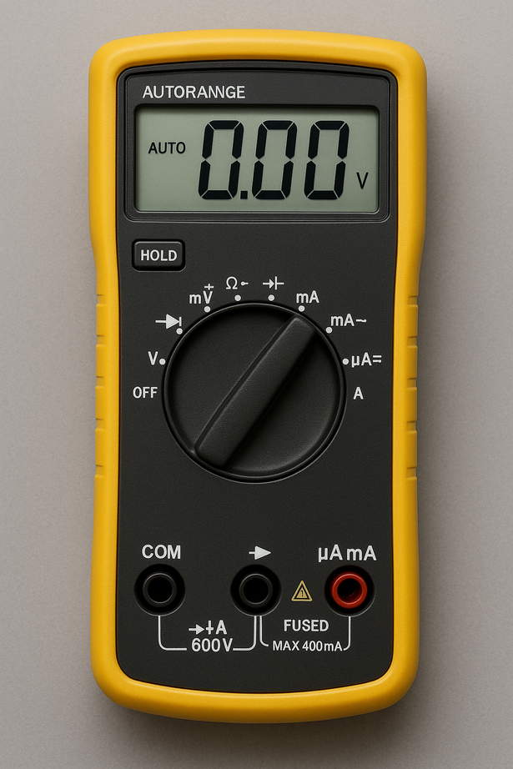
PRAKTIJKOPDRACHT 2: AANSLUITINGEN CONTROLEREN
  CONTROLEER MET MULTIMETER OF DE JUISTE SPANNING AANKOMT
  VOER EEN FUNCTIETEST UIT (BV. OP CONTACTSCHAKELAAR OF ACHTERLICHT)
  WERK ALLE VERBINDINGEN AF MET KRIMPKOUS OF STEKKER
  LAAT ALLES CONTROLEREN DOOR JE DOCENT
🧰 GEBRUIK VAN MULTIMETER VEREIST BEGELEIDING BIJ DE EERSTE KEER.
LESSEN:
  MULTIMETER AUTORANGE
  VOLTMETER
  OHMMETER
PAGINA 8 VAN 9
WWW.GREENKARTING.NL
HOOFDSTUK 30

Slide 9
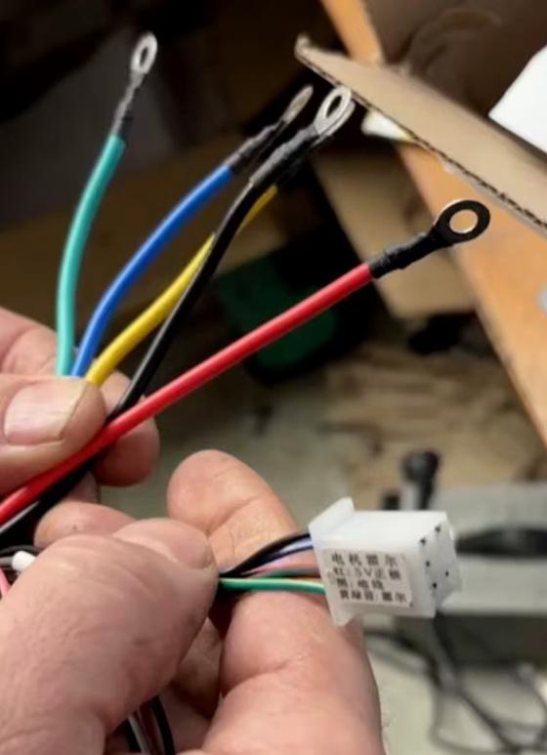
AFSLUITING
JE WEET NU:
✔️ WAT EEN KABELBOOM IS EN HOE HIJ WERKT
✔️ HOE JE VEILIG EN OVERZICHTELIJK KABELS AANLEGT
✔️ HOE JE CONTROLEERT OF ALLE ELEKTRISCHE VERBINDINGEN KLOPPEN
PAGINA 9 VAN 9
WWW.GREENKARTING.NL
HOOFDSTUK 30

